Slide 1
«Детский сад №10 «сказка»
Воспитатели: Глебычева Наталья Николаевна
Родионова Валентина Николаевна

Slide 2
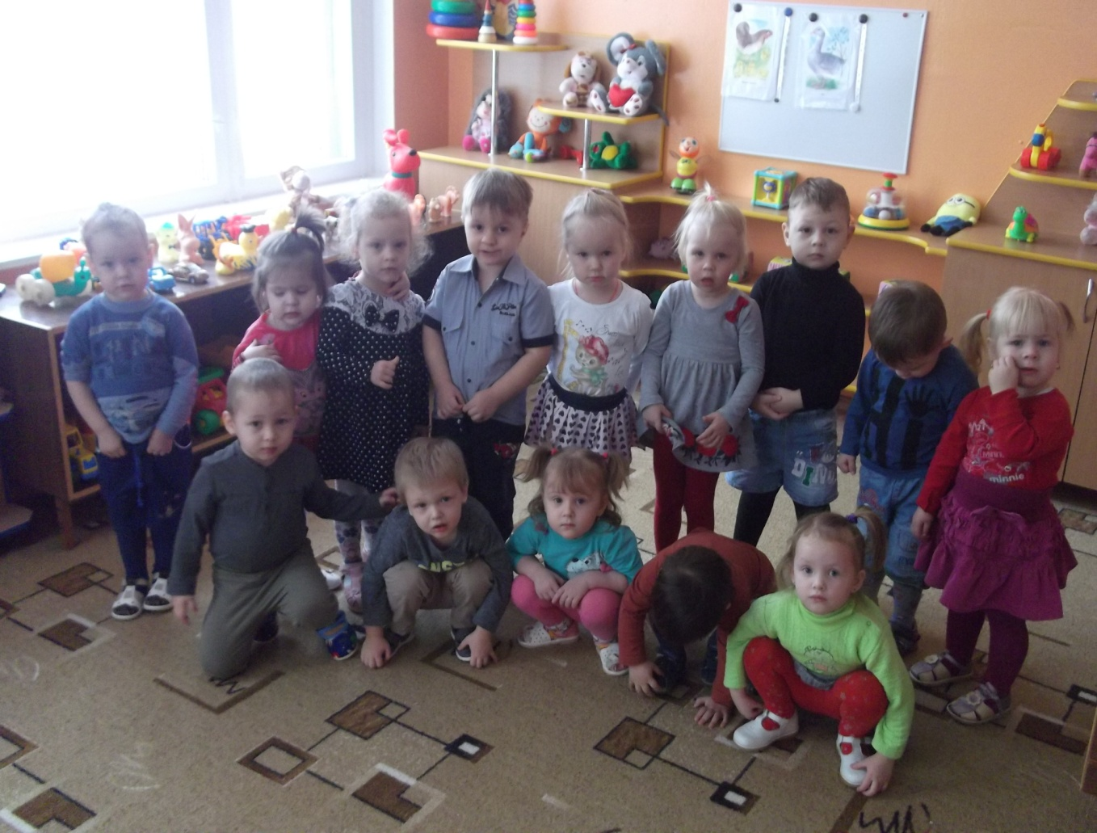
Детский сад наш хорош,
Лучше сада не найдешь.
Приходите в гости к нам.
Очень рады будем Вам!

Slide 3
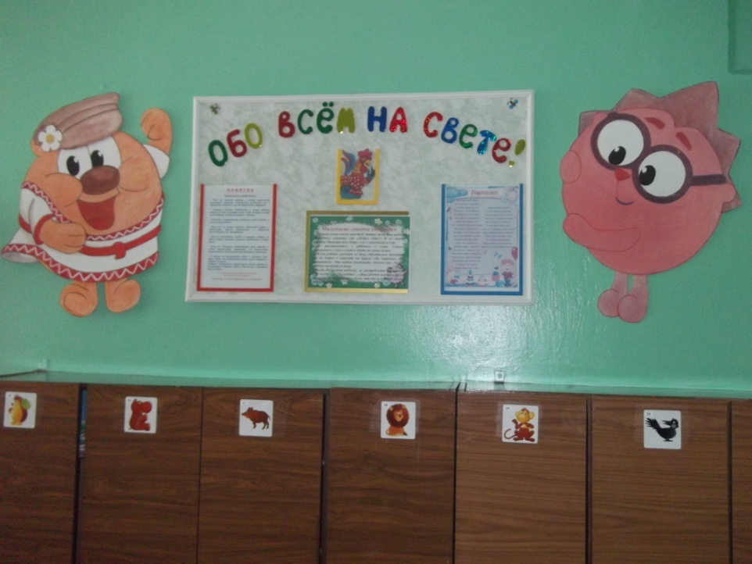
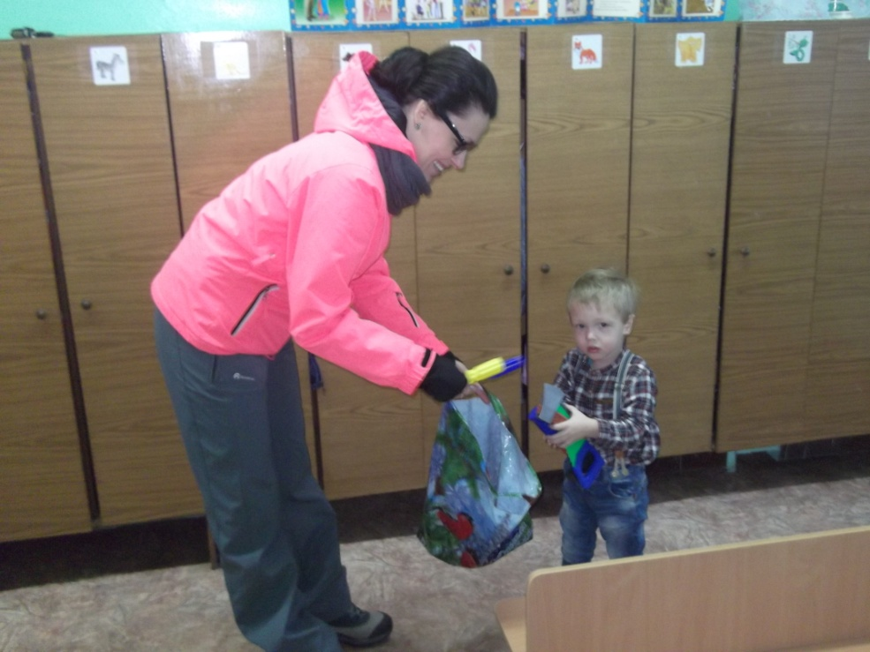
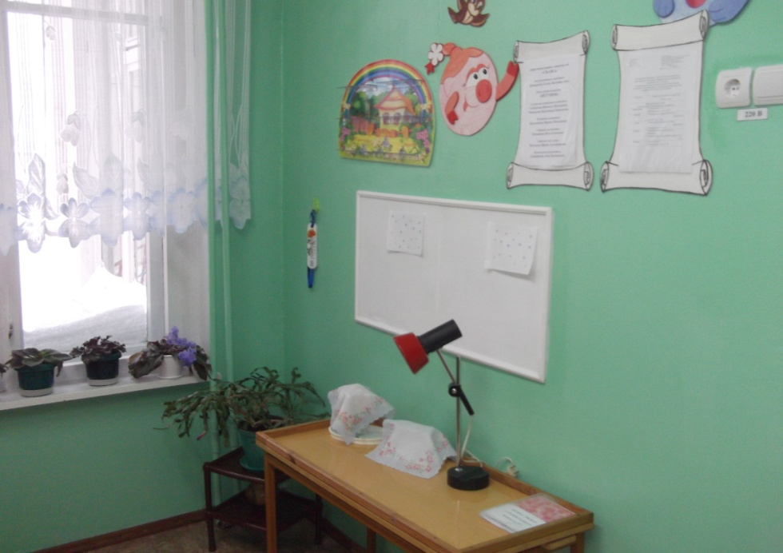
В раздевалку мы войдем.
К шкафчику сейчас пройдем,
Раздеваемся мы в нем,
На место вещи все кладем.

Slide 4
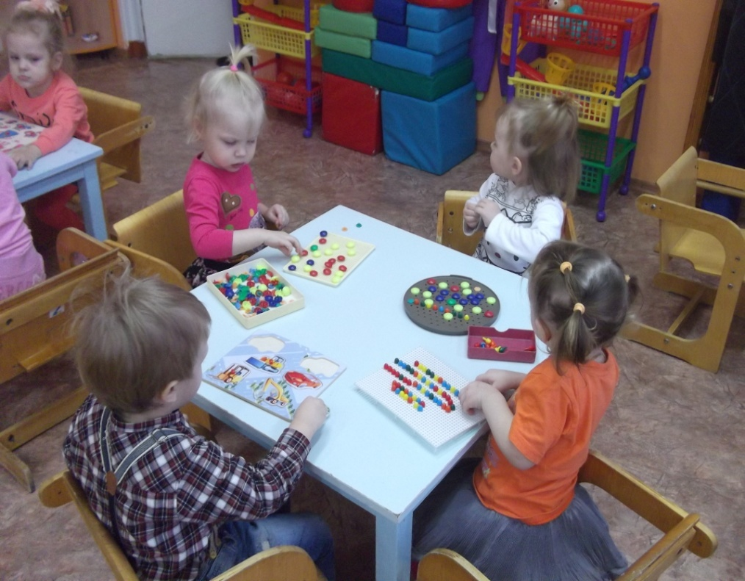
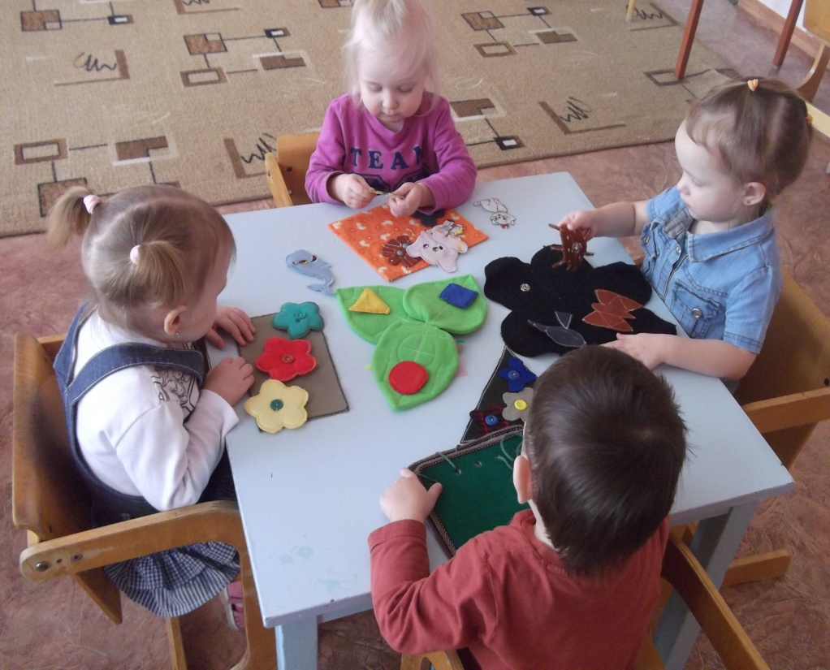
В группе встретит нас, ребята,
Воспитательница наша.
Будем петь и танцевать,
В игры разные играть,
Рисовать, лепить, читать,
Наши знания развивать.

Slide 5
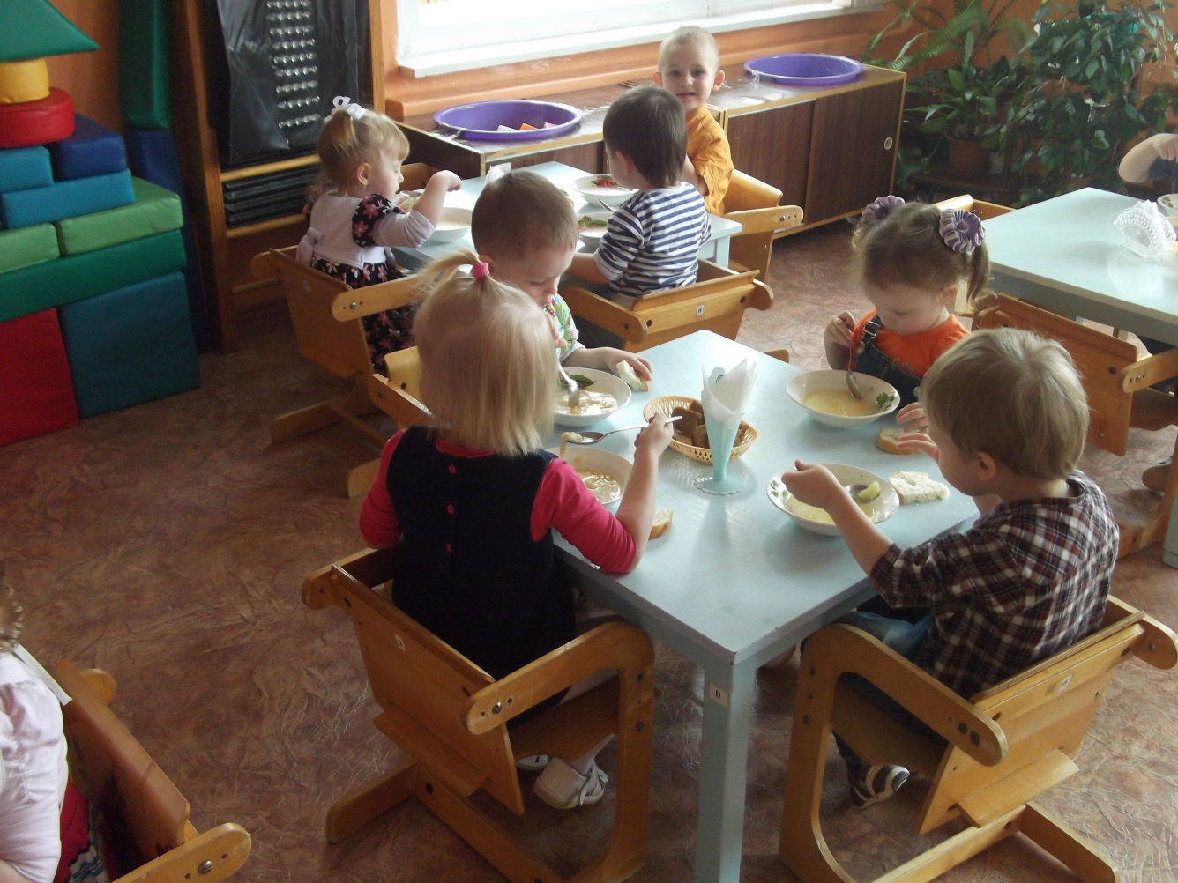
За столом все сидим,
Из тарелочек едим,
Кашку, супчик и картошку,
Кушаем все понемножку.

Slide 6
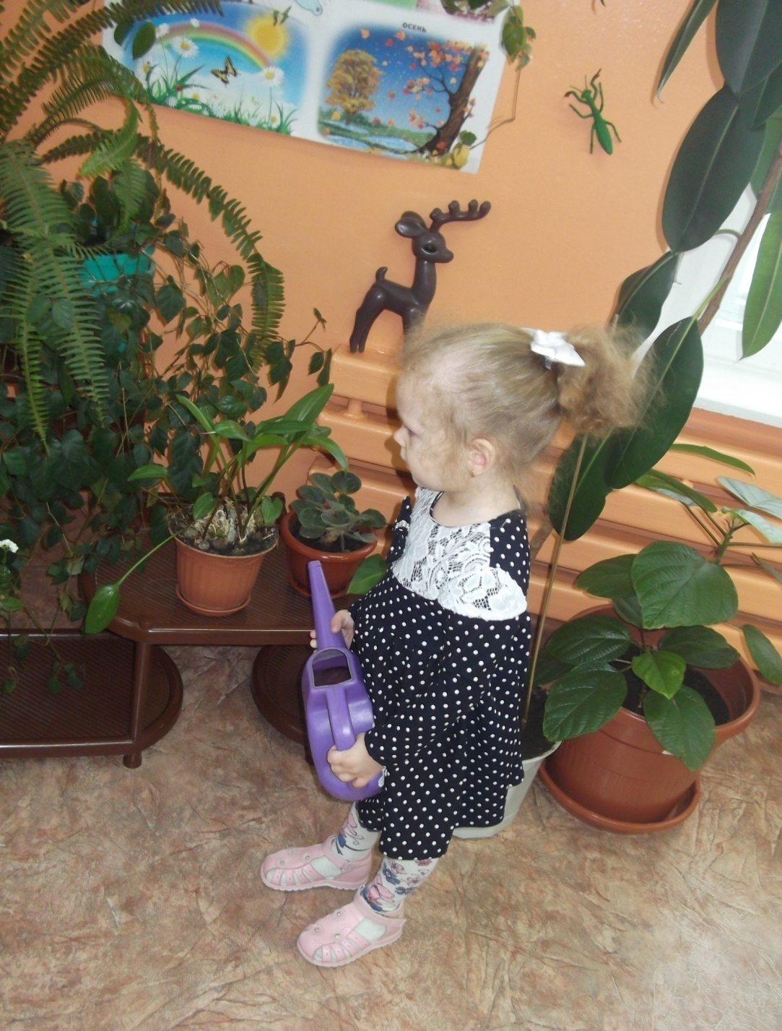
В уголке у нас цветочки,
Все стоят они в горшочках.
Лейку в руки я беру,
Им водичку пить даю.

Slide 7
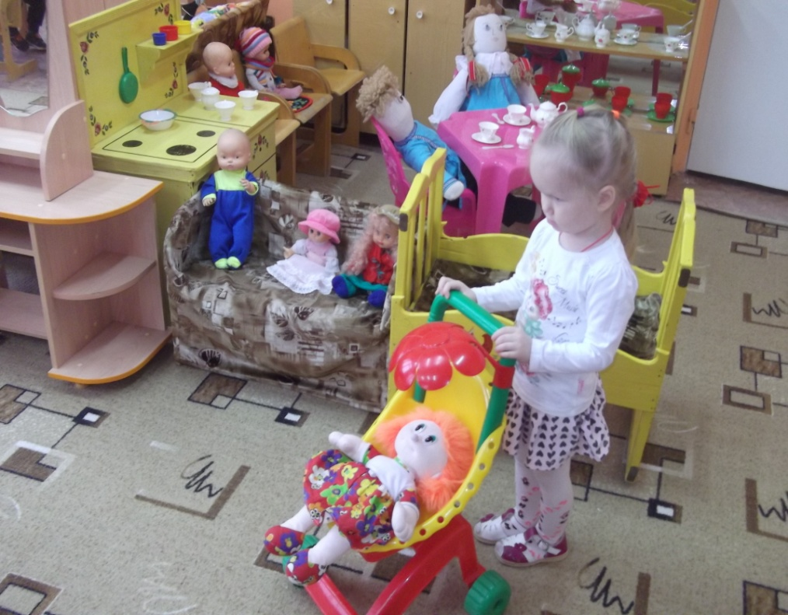
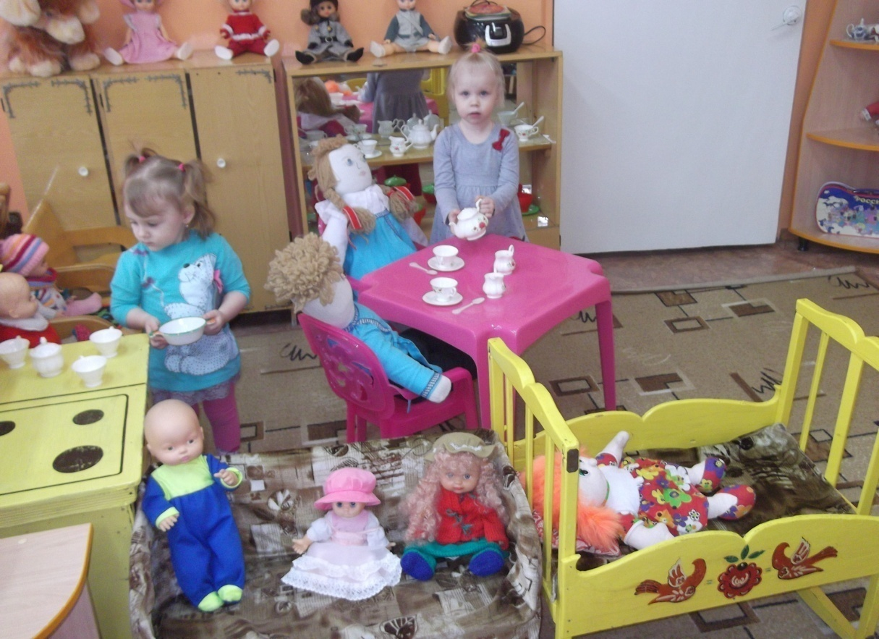
В куклы мы играем дружно,
Накормить их всех нам нужно.
Спать кладем и покачаем,
Песенку им напеваем:
- Баю – баюшки, бай-бай!
Спи, дочурка, засыпай!

Slide 8
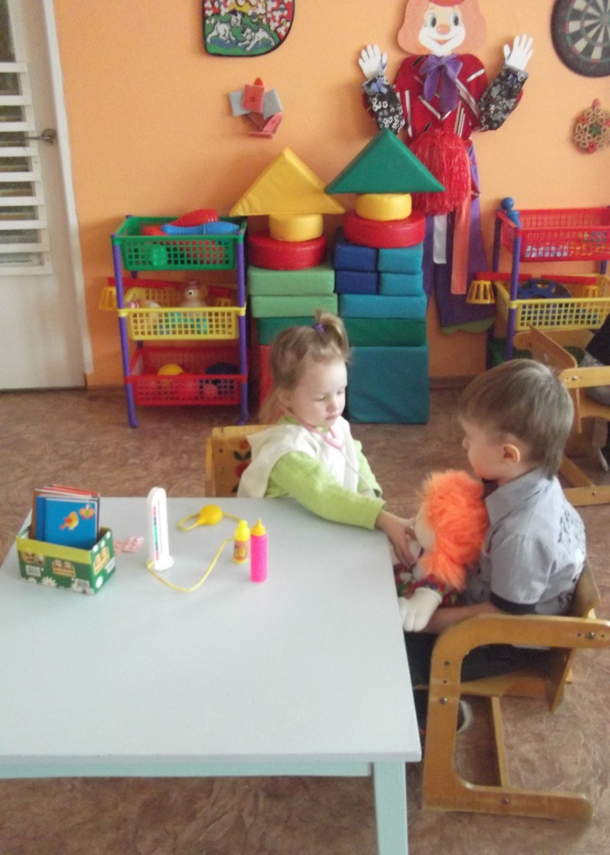
Я врачом быть хочу,
Кукол быстро вылечу.
Дам таблетку и водички,
Чтоб у них были румяные личики.

Slide 9
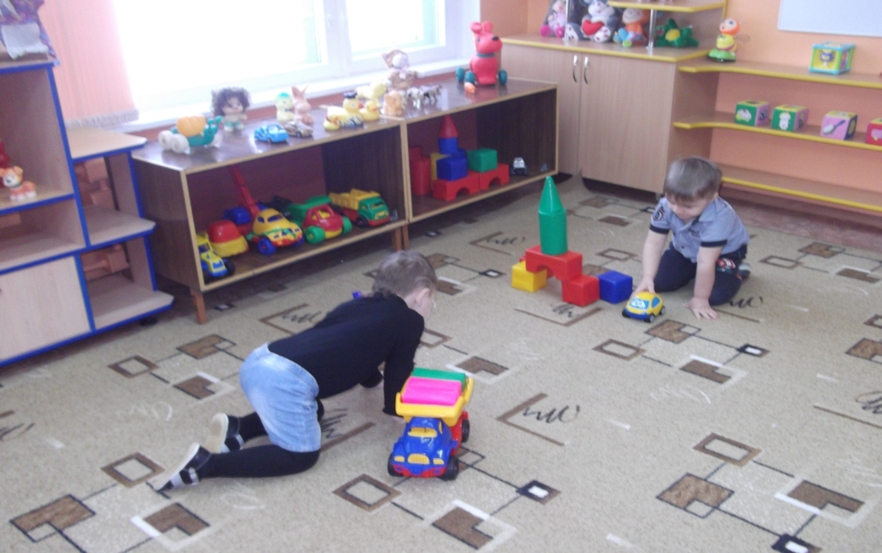
В гараже машин не счесть,
Всякие машины есть.
Мальчики их катают,
Грузы разные доставляют.

Slide 10
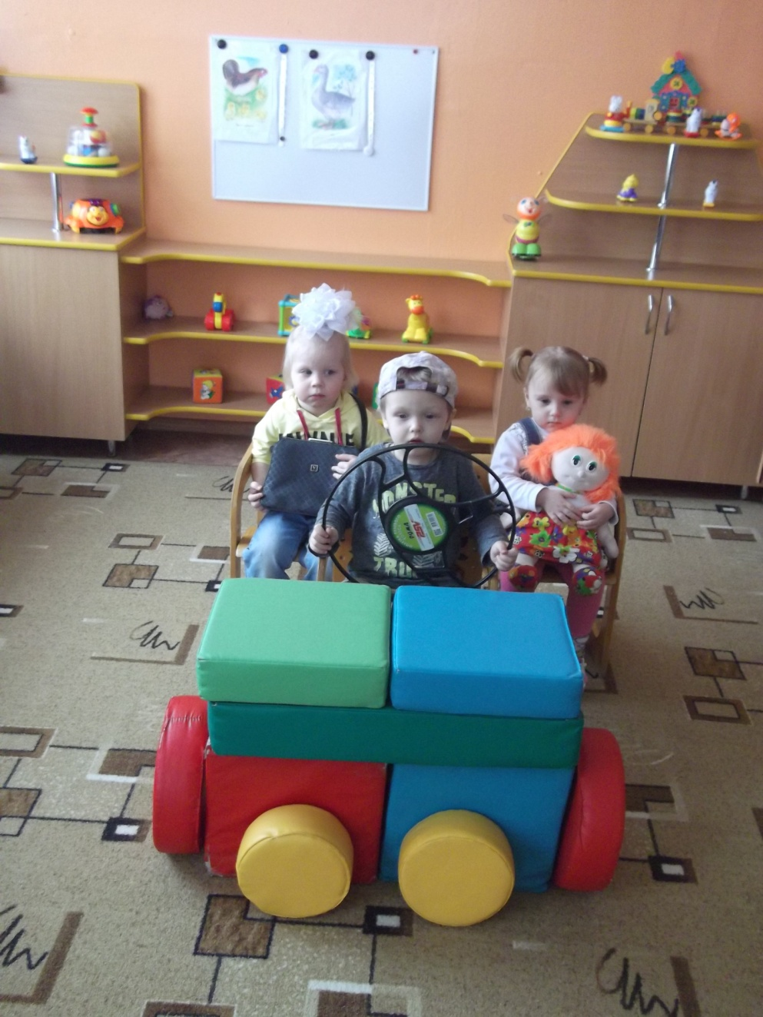
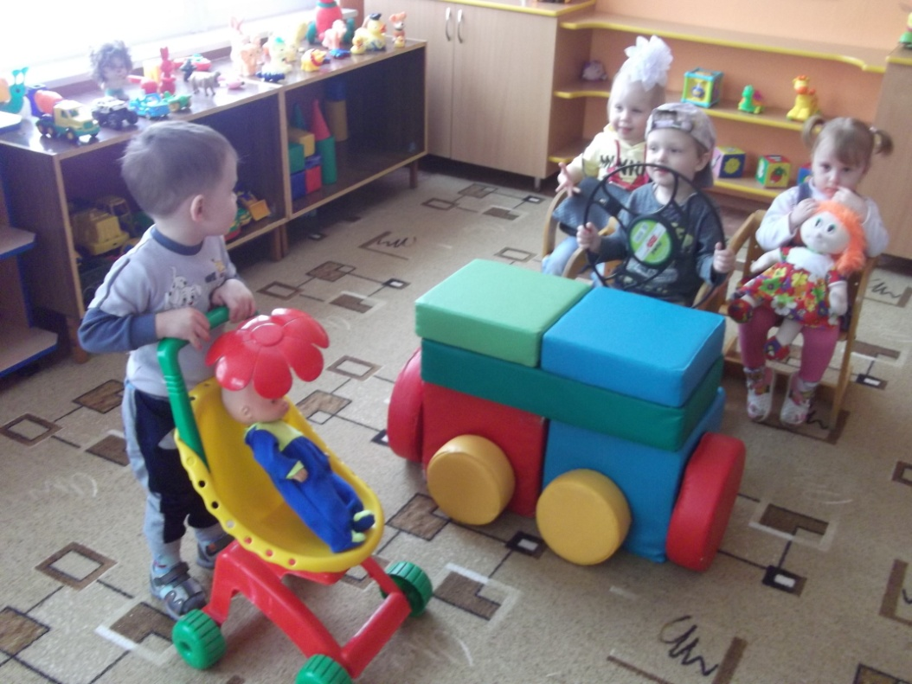
Приближается газель!
Расступитесь все скорей.
Пассажиры в ней сидят,
И в окошечки глядят.
А шофер у них Максим,
Не переходите дорогу перед ним.

Slide 11
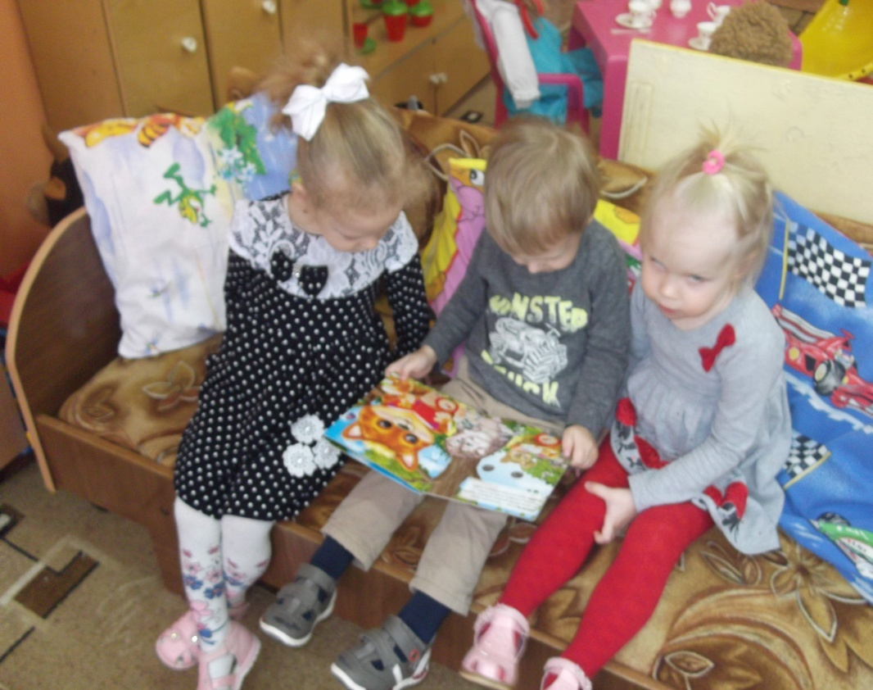
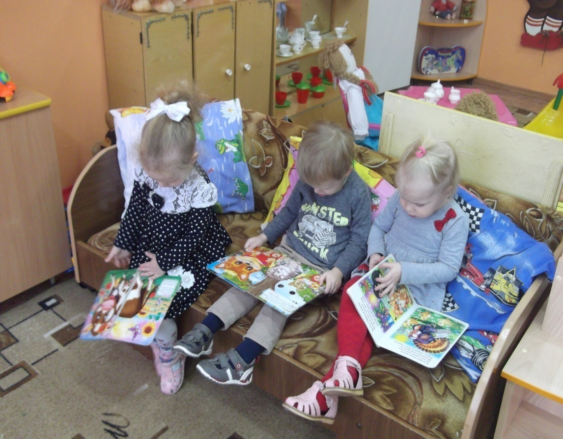
Книжки любим мы читать,
Знаем! Их нельзя нам рвать!

Slide 12
Нам работать не лень,
Трудимся мы целый день:
Пуговички расстегнем и замочки застегнем,
Тряпкой пыль протрем,
И игрушки соберем.
Помогает нам, друзья,
Марина Николаевна!

Slide 13
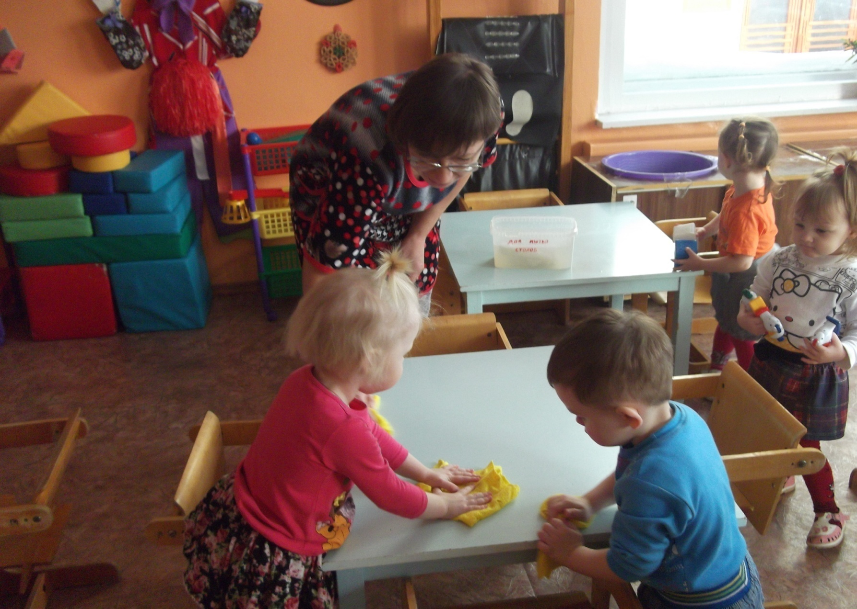

Slide 14
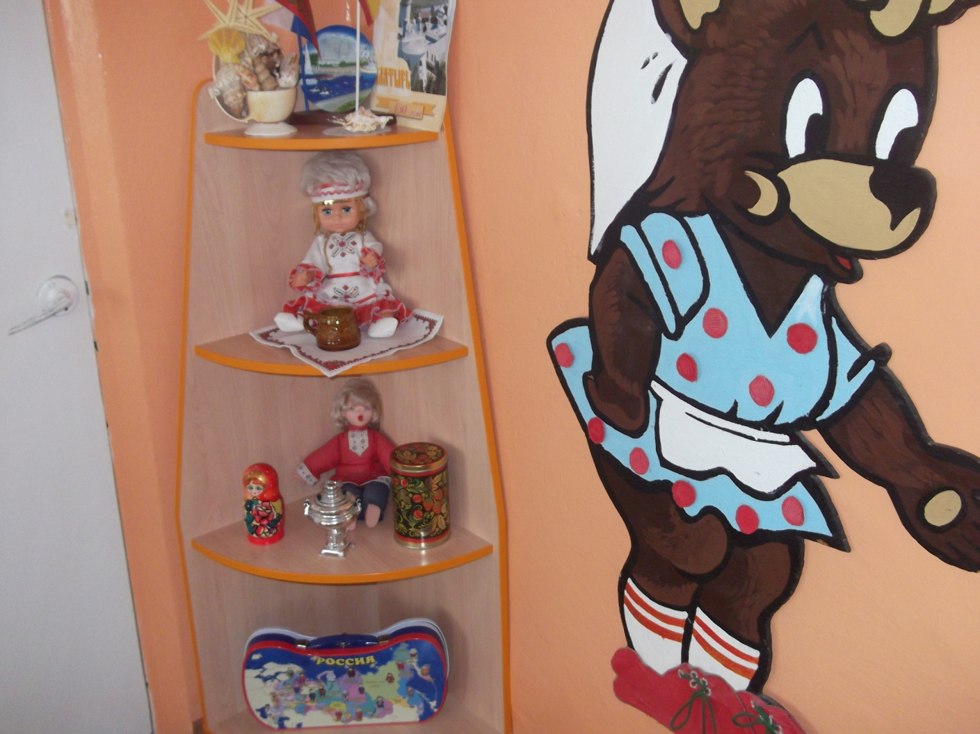
Уголок «Наш край» зовется.
Очень дружно в нем живется!
Русской кукле и чувашке:
Ване, Маше и Наташе.

Slide 15
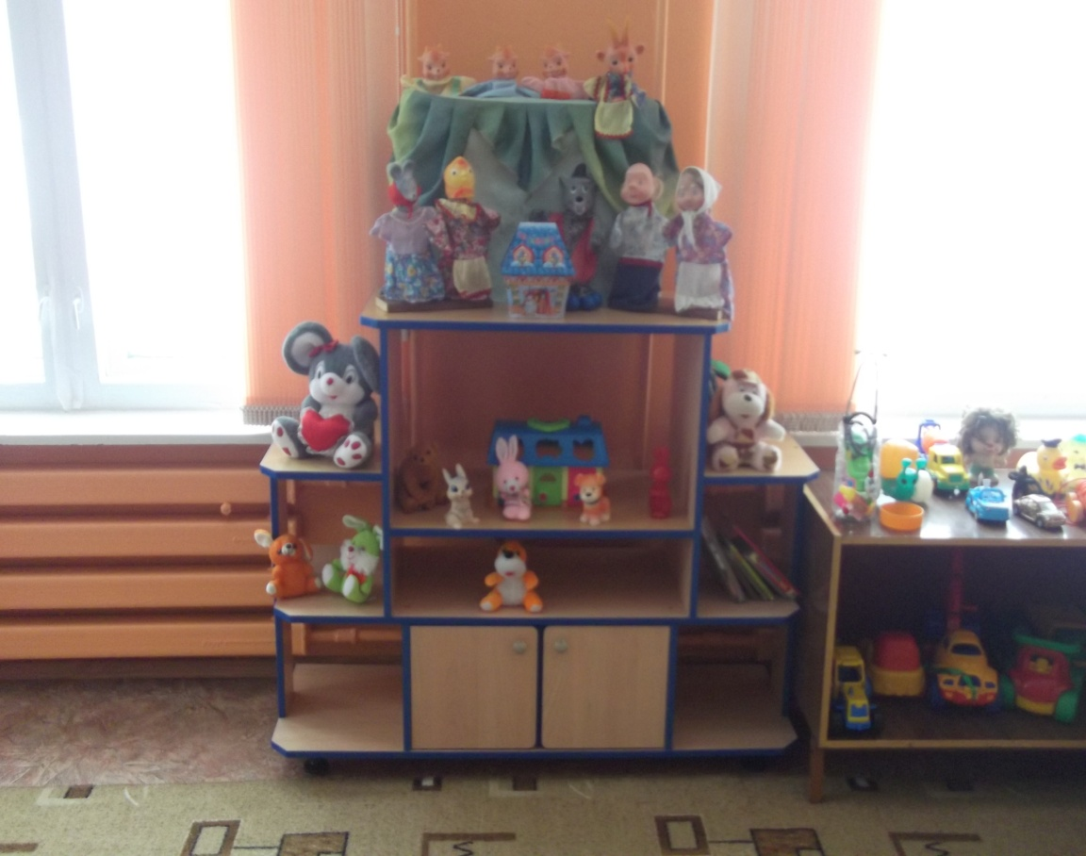
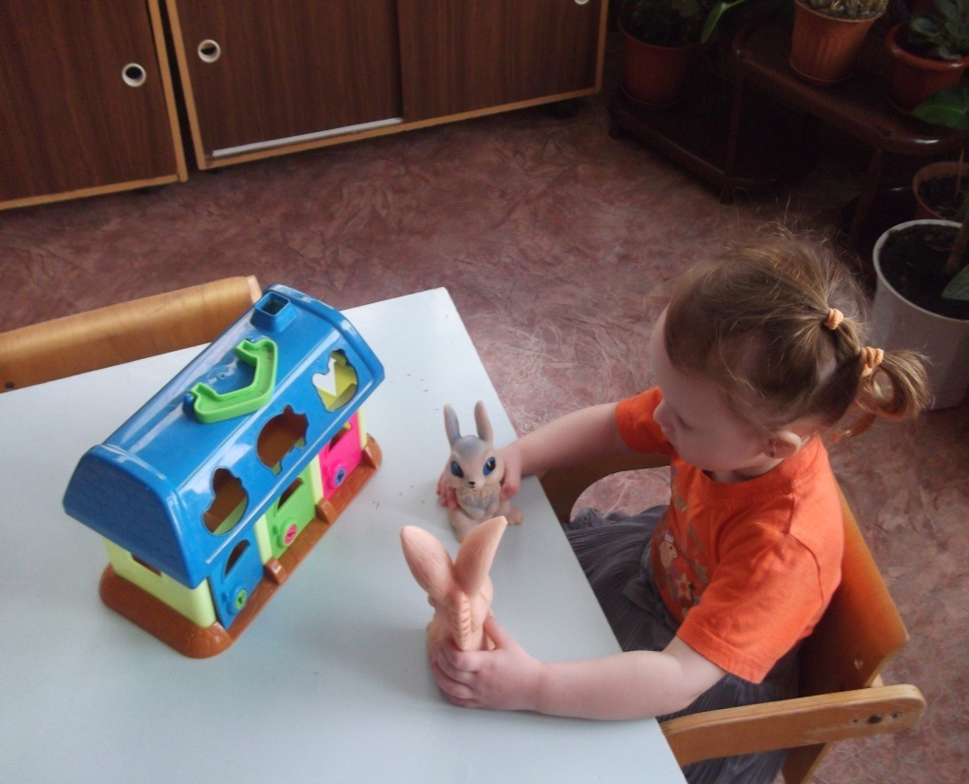
Здесь живут у нас, друзья,
Куклы театральные.
Сказкой могут позабавить,
Удовольствие доставить.

Slide 16
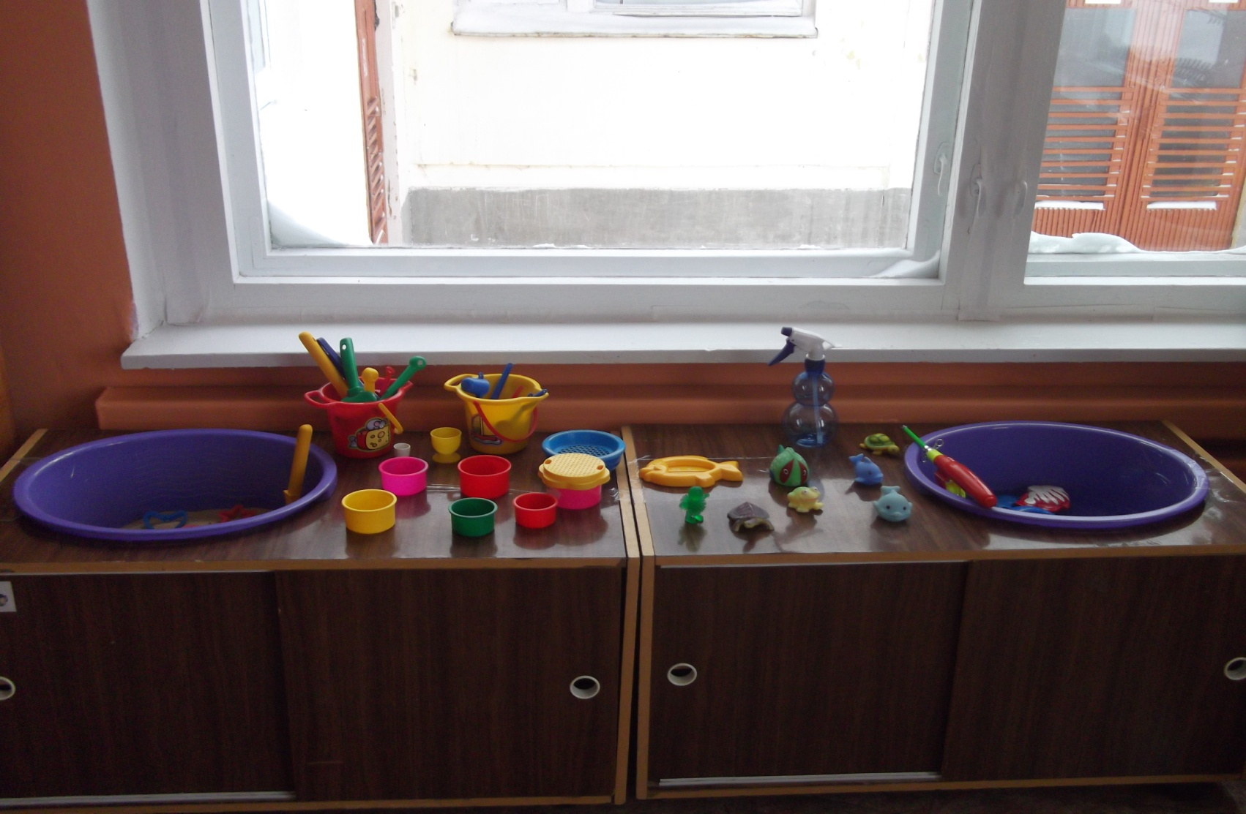
Здесь в песочек играем,
Водичку в тазик наливаем,
И рыбок плавать мы пускаем.
Если воду вдруг прольем,
Тряпочкой аккуратно все протрем.

Slide 17
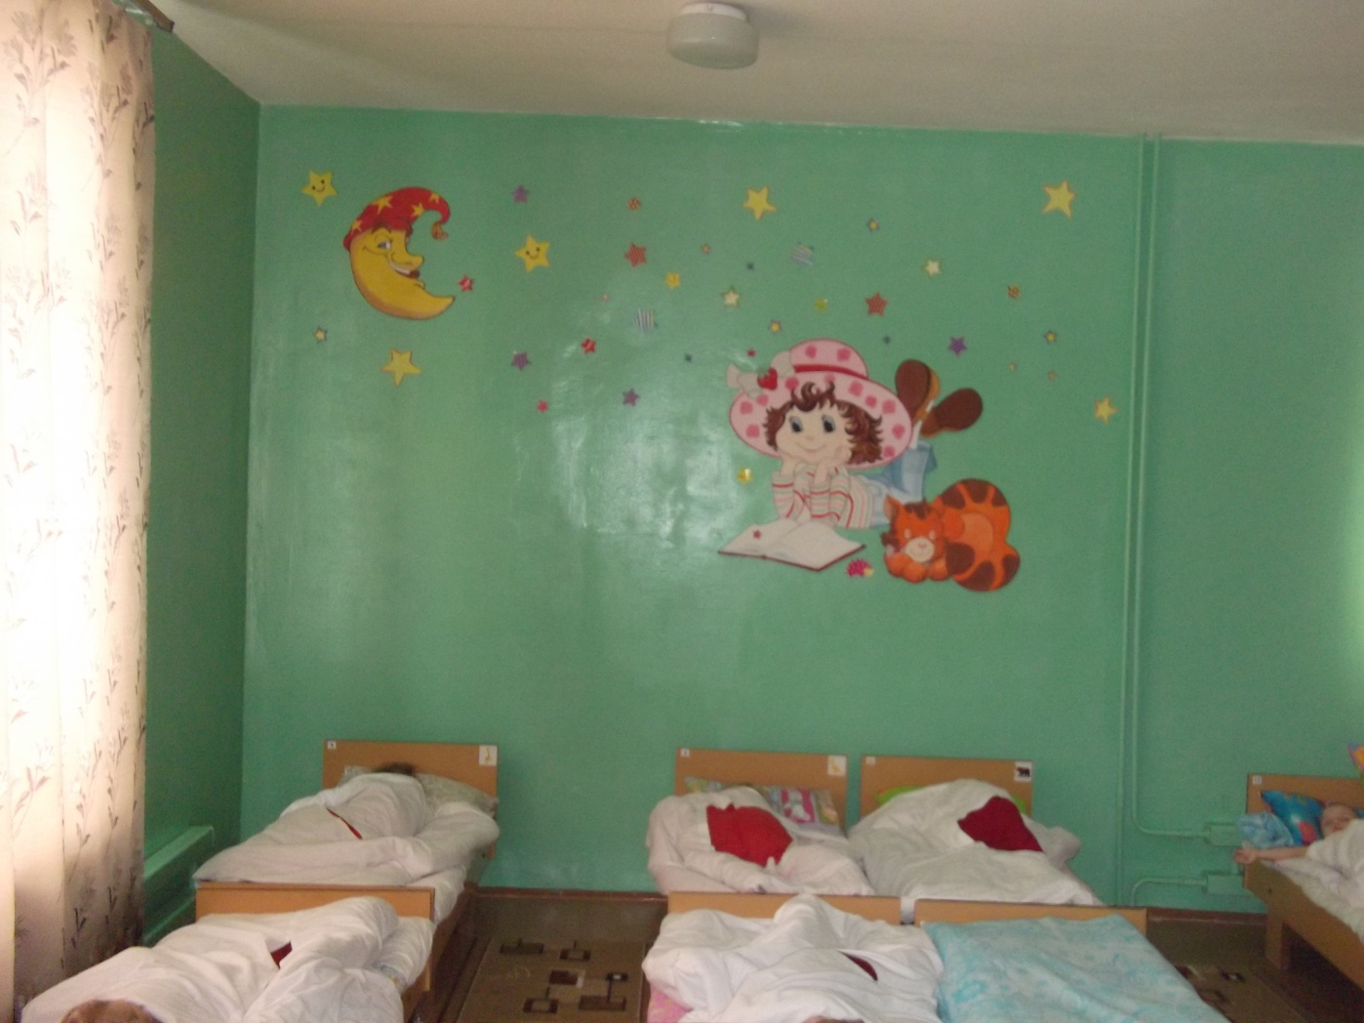
Динь - дон, Динь – дон!
К нам в окошко смотрит сон.
Мы немного отдохнем
И играть опять пойдем!

Slide 18
Вот и вечер настает.
За мной мамочка идет.
С ней домой мы пойдем,
Завтра вновь сюда придем!

